Slide 1
Geant4
Результаты за прошлую неделю
Готова регистрация на стороне фронта
Готов ELK stack
Полностью готов geant-backend
Готова главная страница
Готов полнотекстовой поиск
CI/CD на всех обговоренных сервисах
И ещё по мелочи

Slide 2
Geant4
В процессе
Разработка дизайна
Работа над профилем на стороне фронта
Разработка документации
Работа над панелью администрирования
Разработка системы бэкапов

Slide 3
Geant4
До 10 майя будет готово
Регистрация
Главная
Профиль
CI/CD
Полнотекстовой поиск
Документация без индексации в браузере
Бэкапы
ELK stack

Slide 4
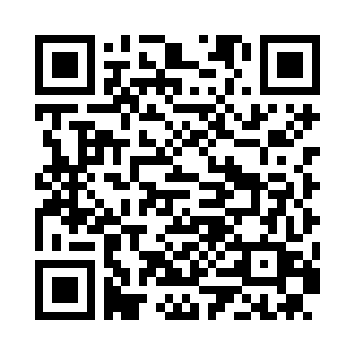
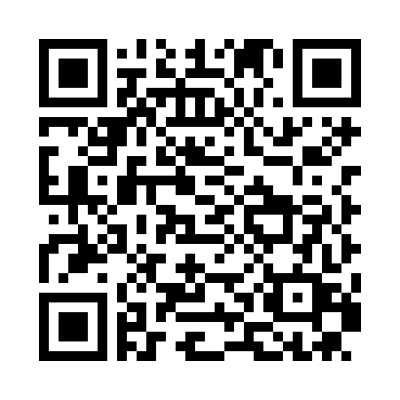
Geant4
Лучший код недели

Slide 5
Geant4
Задачи на эту неделю (тут выписано по максимуму)
Дизайн профиля
Дизайн документации
Готовый профиль
Бэк для документации

Slide 6
Geant4
Наши задачи:
Профиль
Главная
Дизайн
Документация
Симуляции
Поиск
ELK
CI/CD

